Slide 1
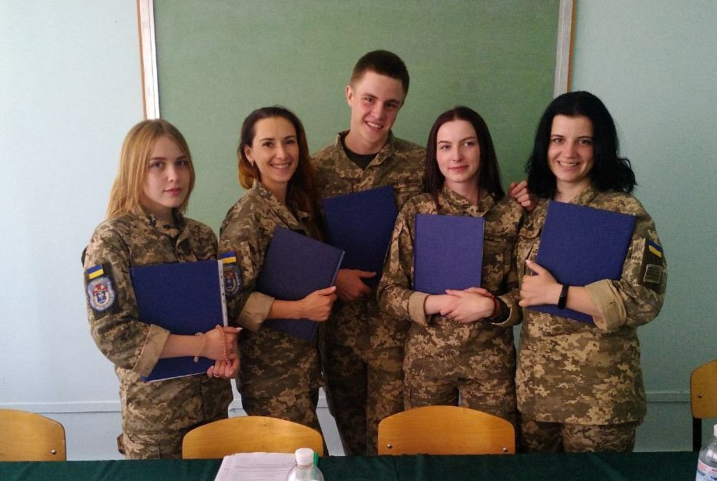
5 курс ВІЙСЬКОВІ ЖУРНАЛІСТИ

Slide 2
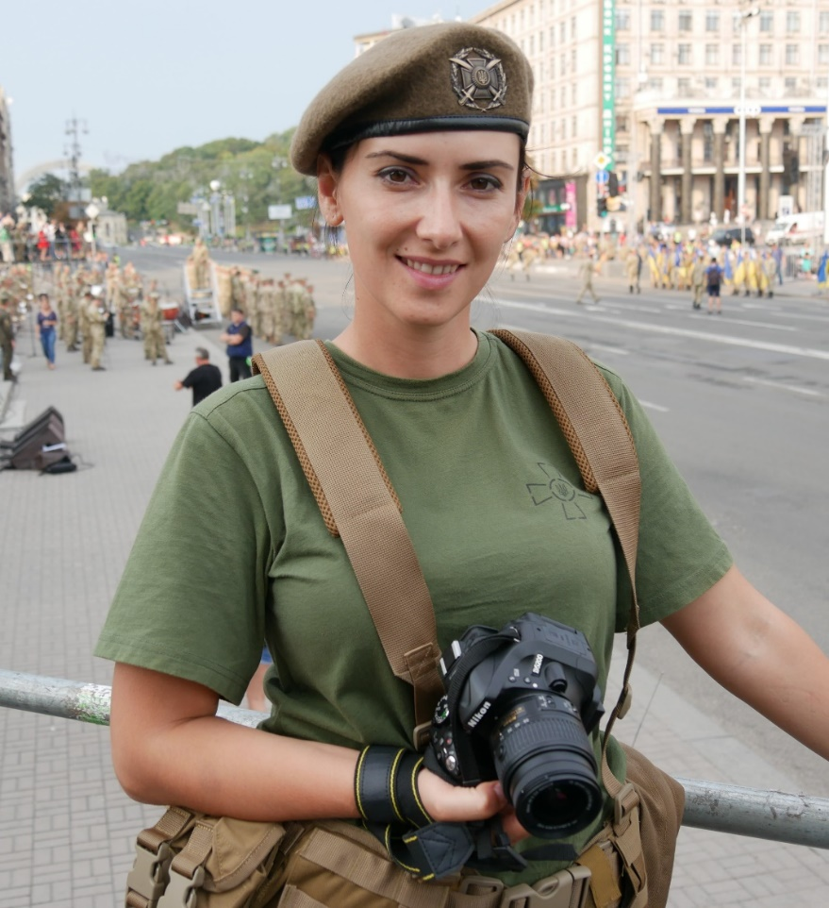
Альона Юріївна Шідерова
Командир групи 5 курсу військових журналістів
За період навчання у Військовому інституті Київського національного університету імені Тараса Шевченка займалася висвітленням життєдіяльності Військового інституту. Робила фото та текстові матеріали, які розміщені на його офіційному сайті.
Займалася науковою діяльністю, писала тези-доповіді, які публікувалися в наукових збірниках.

Slide 3
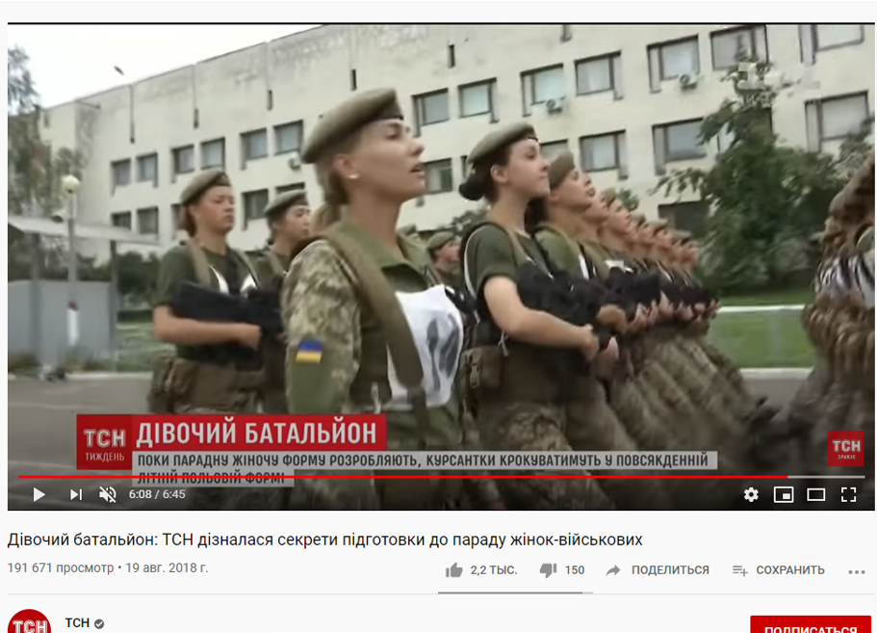
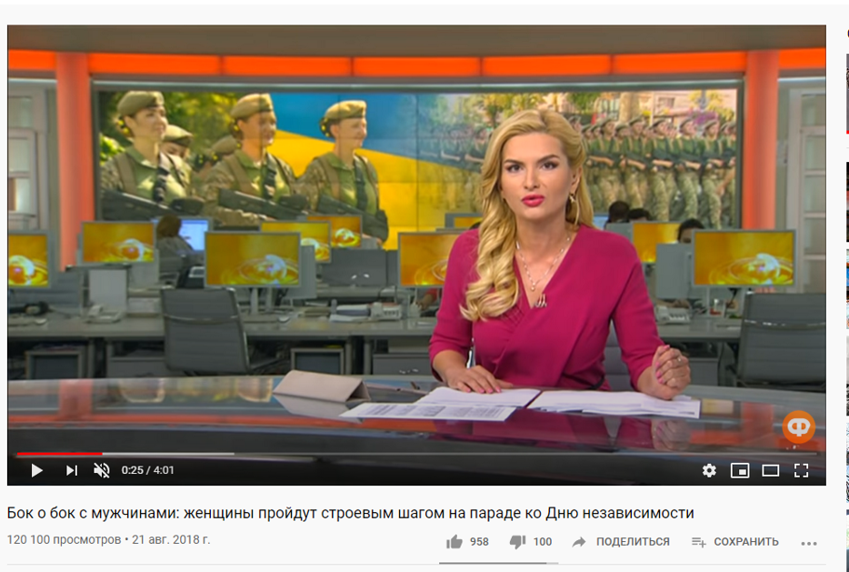
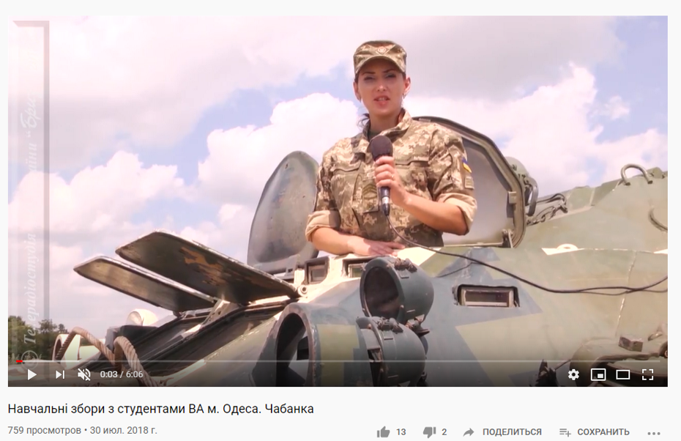
За час підготовки жінок-військовослужбовців до військового параду на честь Дня Незалежності України в 2018 році виконувала обов’язки прес-офіцера Військового інституту. Співпрацювала з каналами «1+1» та «ICTV».
Вела щоденний фото, відео звіт підготовки жіночого батальйону до параду.
Під час стажування в ТРК «БРИЗ» виконувала роботу кореспондента
та спробувала себе в ролі ведучої випуску новин.

Slide 4
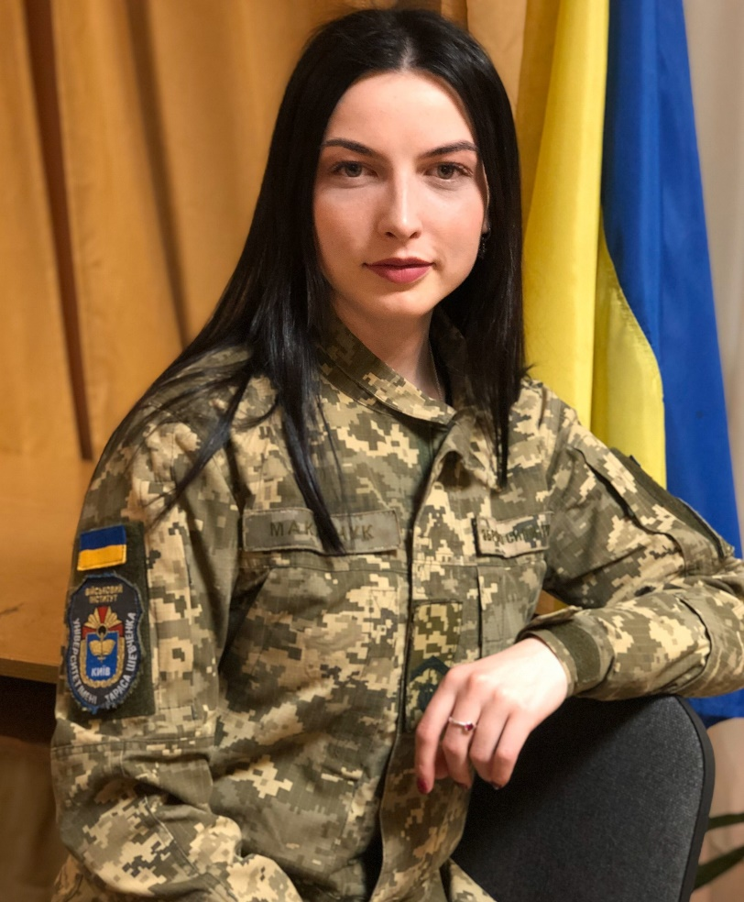
Анна Петрівна Макарчук
За період навчання у Військовому інституті Київського національного університету імені Тараса Шевченка організовувала заходи та висвітлювала інформацію про них на сайті Військового інституту.
За час навчання у Військовому інституті брала участь в науковій діяльності, писала тези-доповіді на наукові конференції, які були надруковані в наукових збірниках.
Брала участь у Всеукраїнському конкурсі української мови імені Петра Яцика.

Slide 5
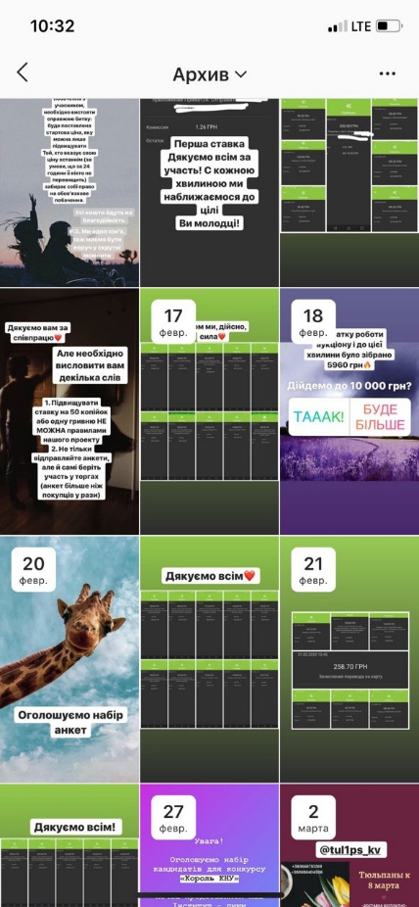
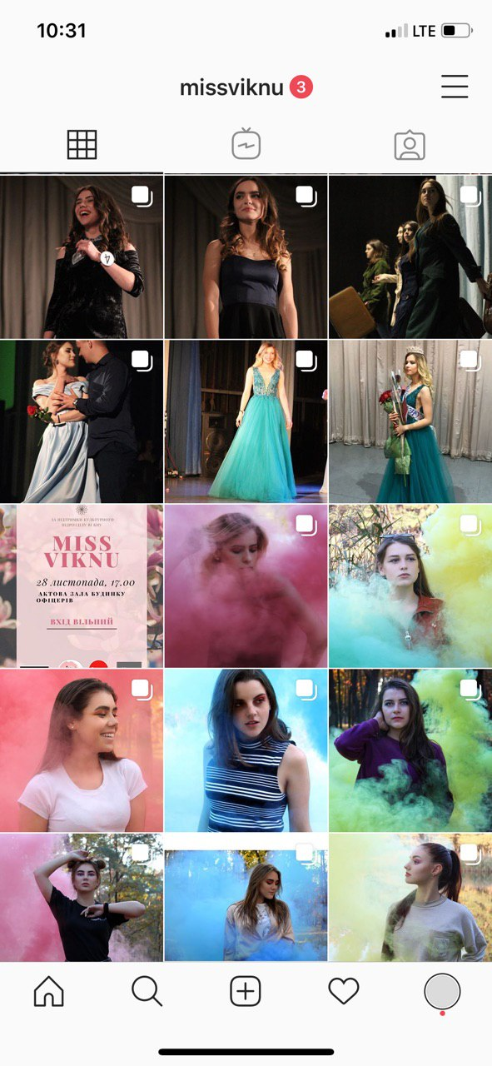
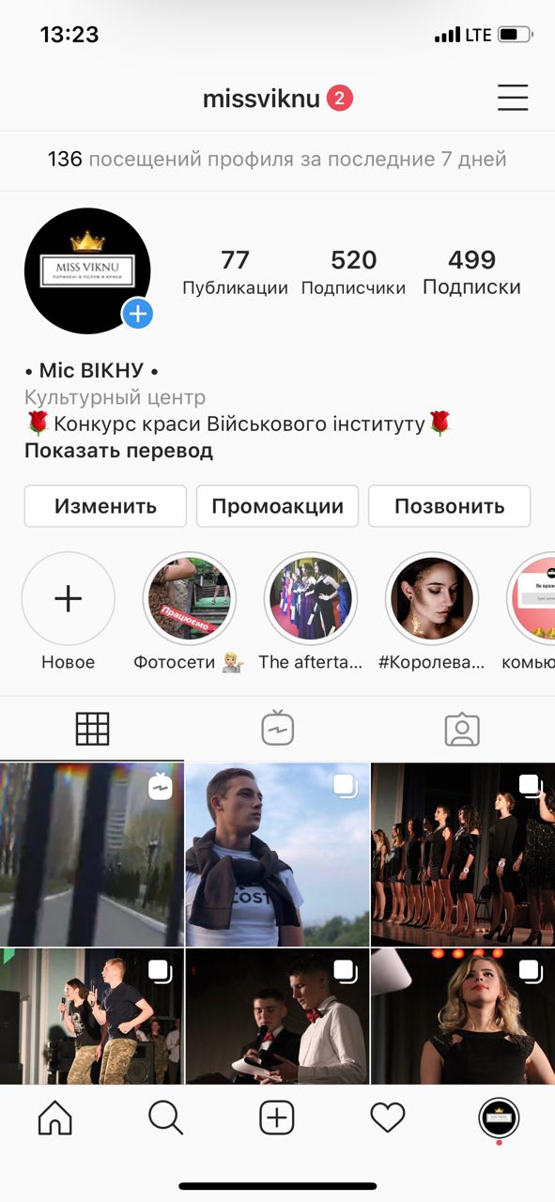
Створила сторінку « Міс Вікну». Розробила за власним дизайном афіши до конкурсу.
Одна із організаторів конкурсу «Міс Вікну» - хореограф постановок. Діяльність провожує 4-й рік.
Проводила благодійну акцію «Любов заради життя». Кошти пішли на лікування курсанта 4-го курсу. Було зібрано більше 12 000 гривень.
За час військового стажування у ЦТРС МОУ було зроблено 5 матеріалів відео формату.

Slide 6
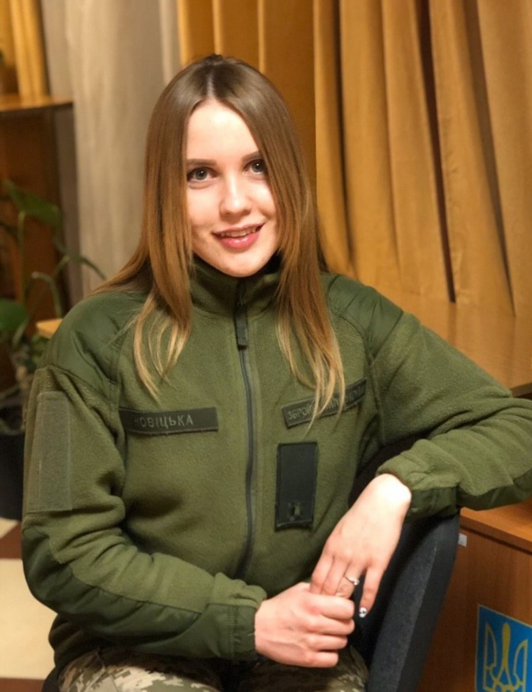
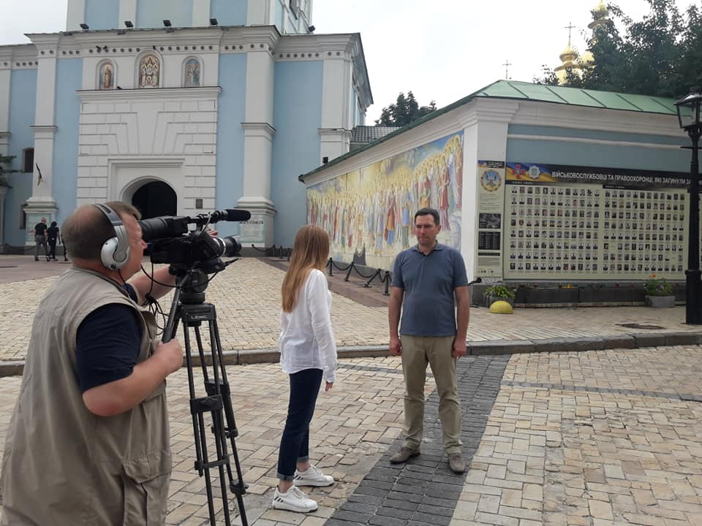
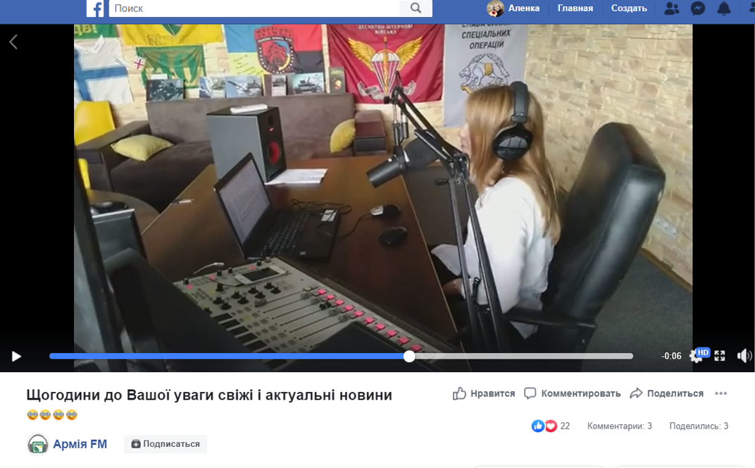
Анна Сергіївна Новіцька
Практикується у сфері телевізійної журналістики.
За час навчання знімала для YouTube каналу Військового телебачення та випускала сюжети для програми «ProВійсько» та «Техніка війни». Долучалася до реалізації документального фільму Віктора Грома «Крим. Оточені зрадою».
За час військового стажування вела щогодинні випуски новин на радіо АрміяFm.

Slide 7
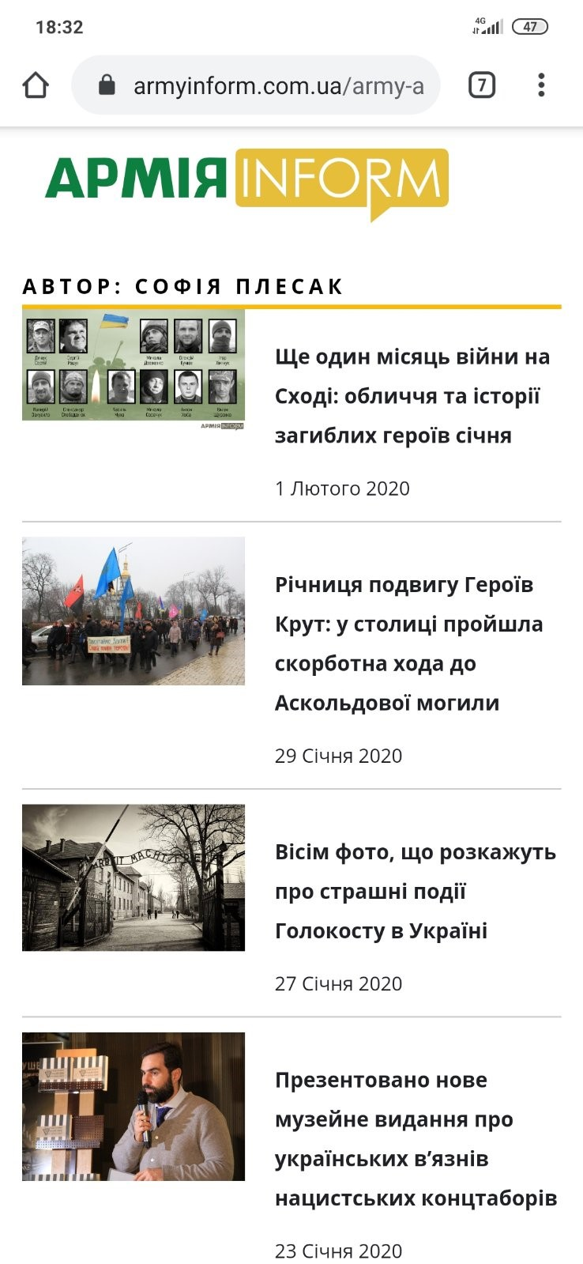
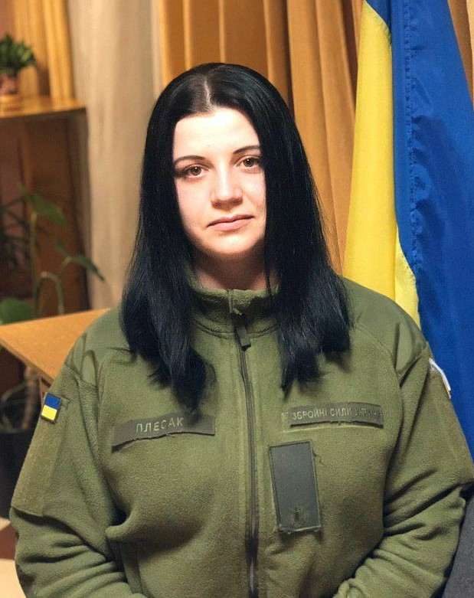
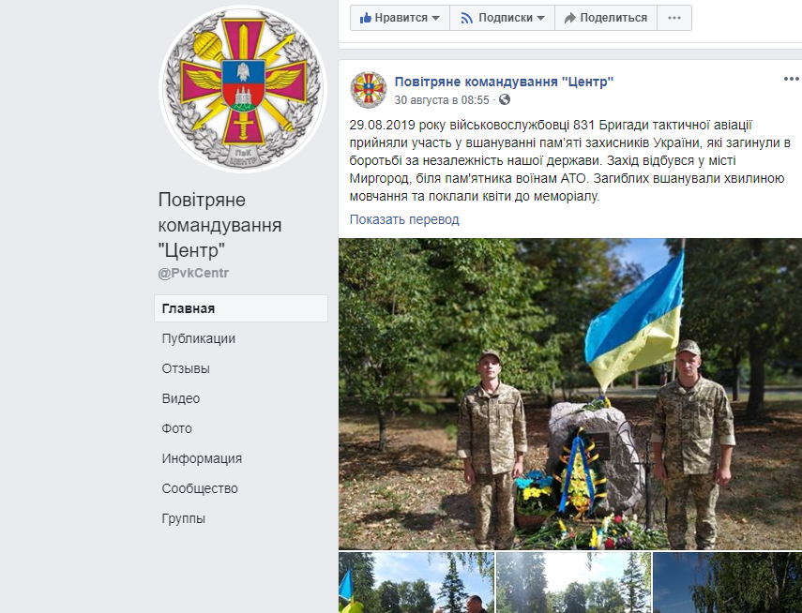
Софія Володимирівна Плесак
За час навчання у Військовому інституті брала участь у науковій діяльності: писала тези-доповіді на наукові конференції. Тези були опубліковані в наукових збірниках.
Авторські матеріали опубліковані на сайті інформаційного агентства “АрміяInform”
Займалася створенням матеріалів для рубрики «Лайфхак».
Під час проходження військового стажування на посаді прес-офіцера у місті Миргороді опублікувала фоторепортажі та авторські інформаційні матеріали на сторінці у Facebook ПВК”ЦЕНТР”

Slide 8
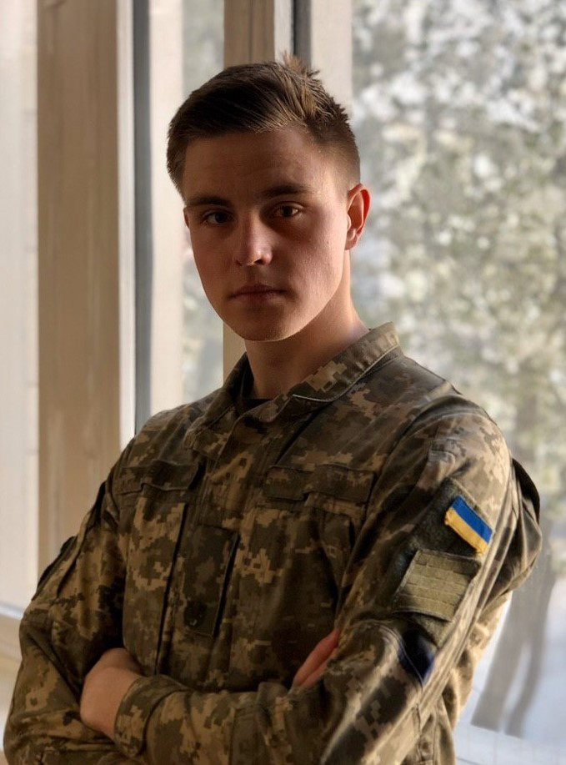
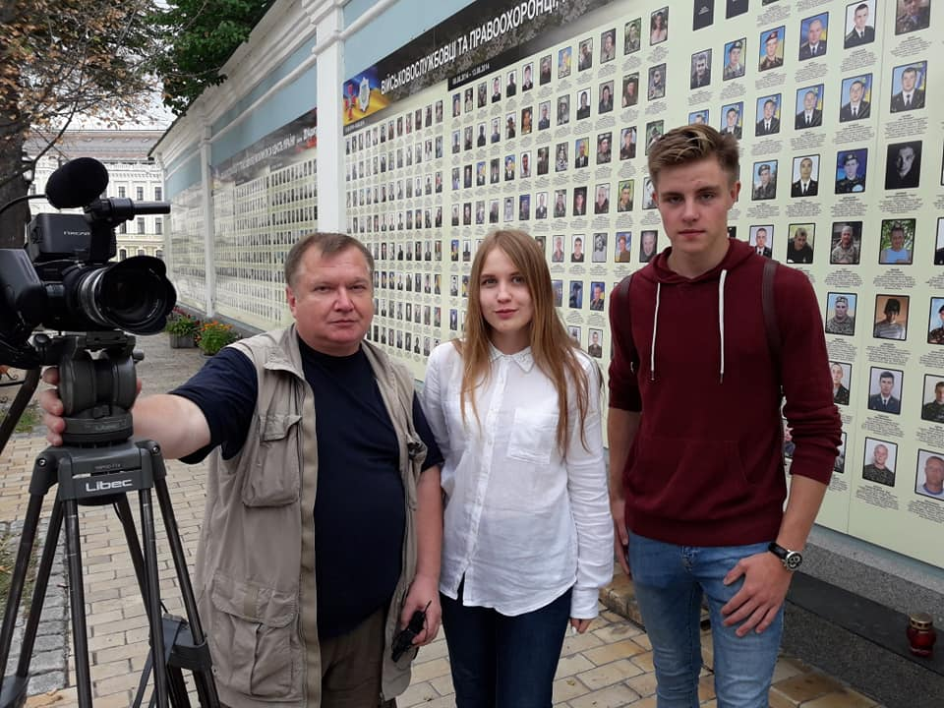
Іван Сергійович Цапенко
Член Культурного підрозділу Курсантської ради Військового інституту, один з організаторів конкурсу «Міс ВІКНУ». Займався питаннями логістики. Брав участь у створенні відео для флешмобу від Військового інституту «Motto Нескорених».
Був головним редактором друкованого видання «Курсант news», три випуски якого вийшли в друк.
За час військового стажування оволодів навичками поводження в кадрі, працював оператором, навчився створювати відеоматеріали, освоїв навички монтажу та роботи зі звуком. За час стажування змонтував більше 200 матеріалів, які вийшли в прямому ефірі.
18:00 до 21:00 разом з журналістом Військового радіо вів у прямому ефірі програму «Вечірня перевірка»

